Slide 1
爐管新人學習進度報告
2020.06.29~2020.07.10

Slide 2
報告內容
兩週內PM機台
RTP CILLER 外部構造
RTP CILLER 水路運行
Utility Panel

Slide 3
1.兩週內PM機台
07/13(一) | LP-P1(2PM) ➔ 實際操作
07/14(二) | LP-P6(SPM) ➔ 實際操作
07/15(三) | WSIX-2A PM ➔ 實際操作
07/16(四) | 搶救組訓練
07/17(五) | AP-F40 ➔ 實際操作
07/20(一) | LP-T8(REPLACE PUMP)、LP-N7(REPLACE DRY PUMP COOLER) ➔ TRAINING & 介紹
07/21(二) | AP-F38(YPM) ➔ 實際操作
07/22(三) | LP-T5(M/D , PRESSURE) ➔ 拆裝&CLEAN APC
07/23(四) | AP-F23 ➔ REPLACE TORCH&PIPE
07/24(五) | LP-N5(1PM) ➔ 實際操作

Slide 4
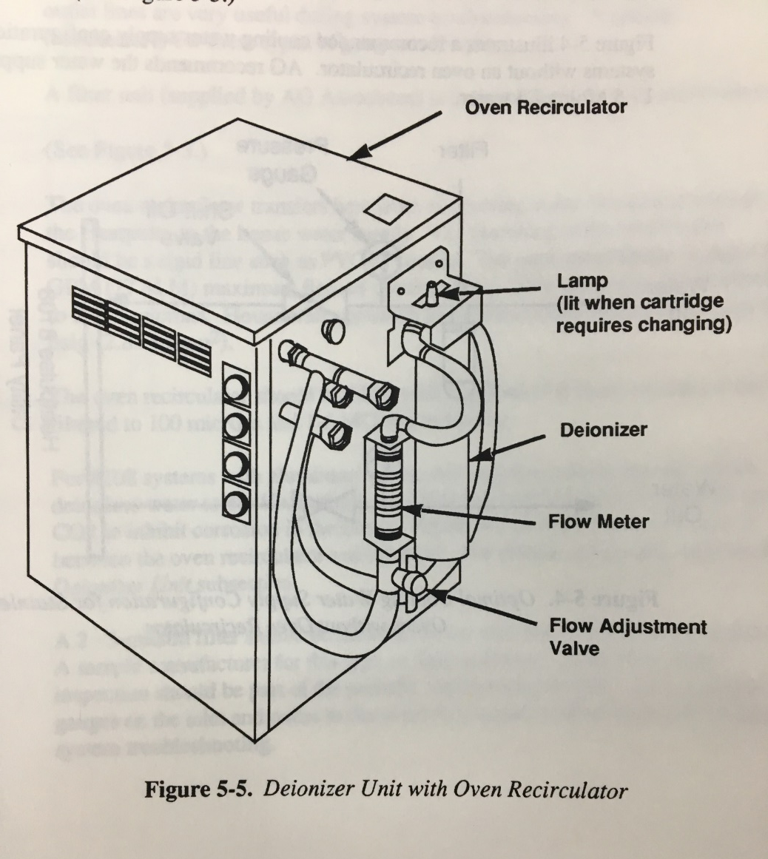
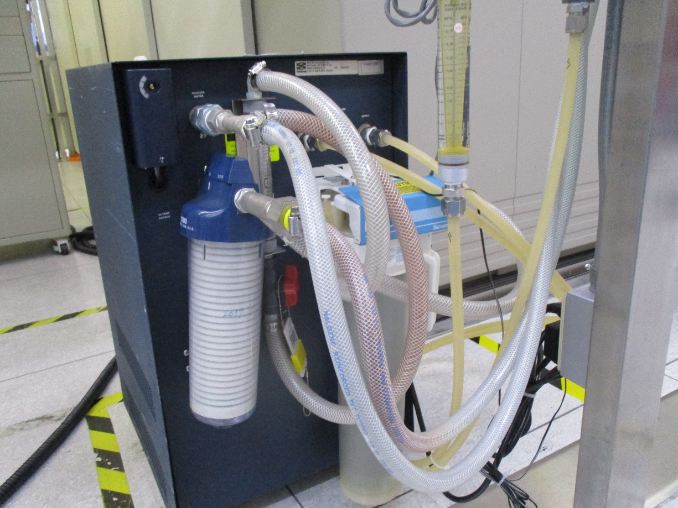
2. RTP CHILLER 外部構造

Slide 5
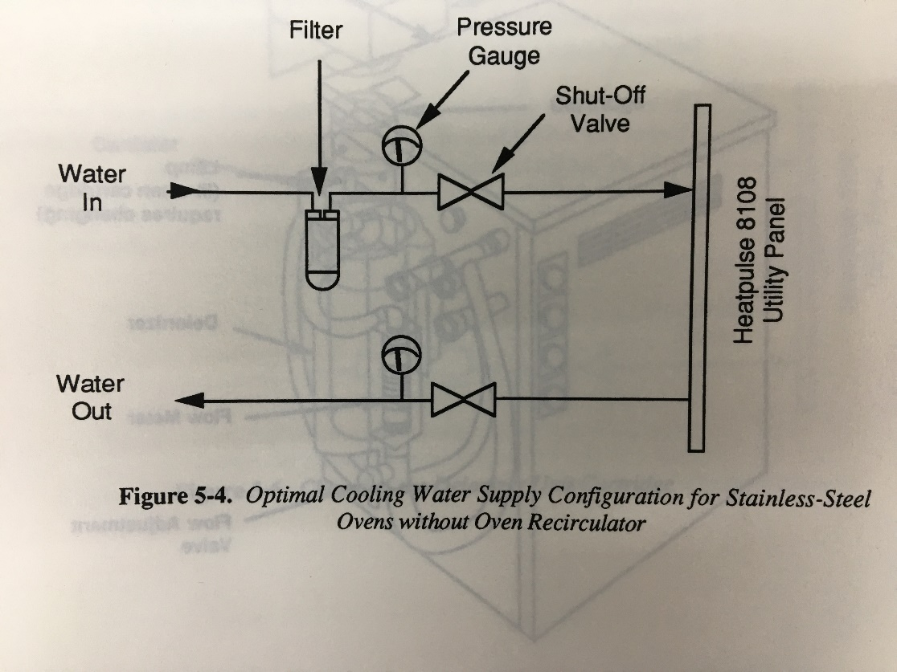
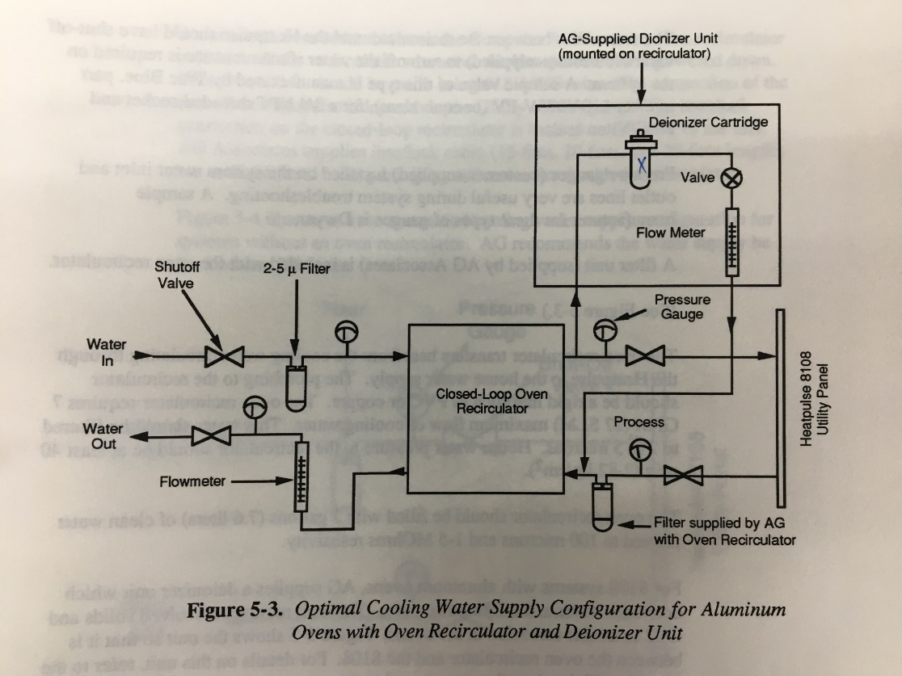
3. RTP CHILLER 水路運行

Slide 6
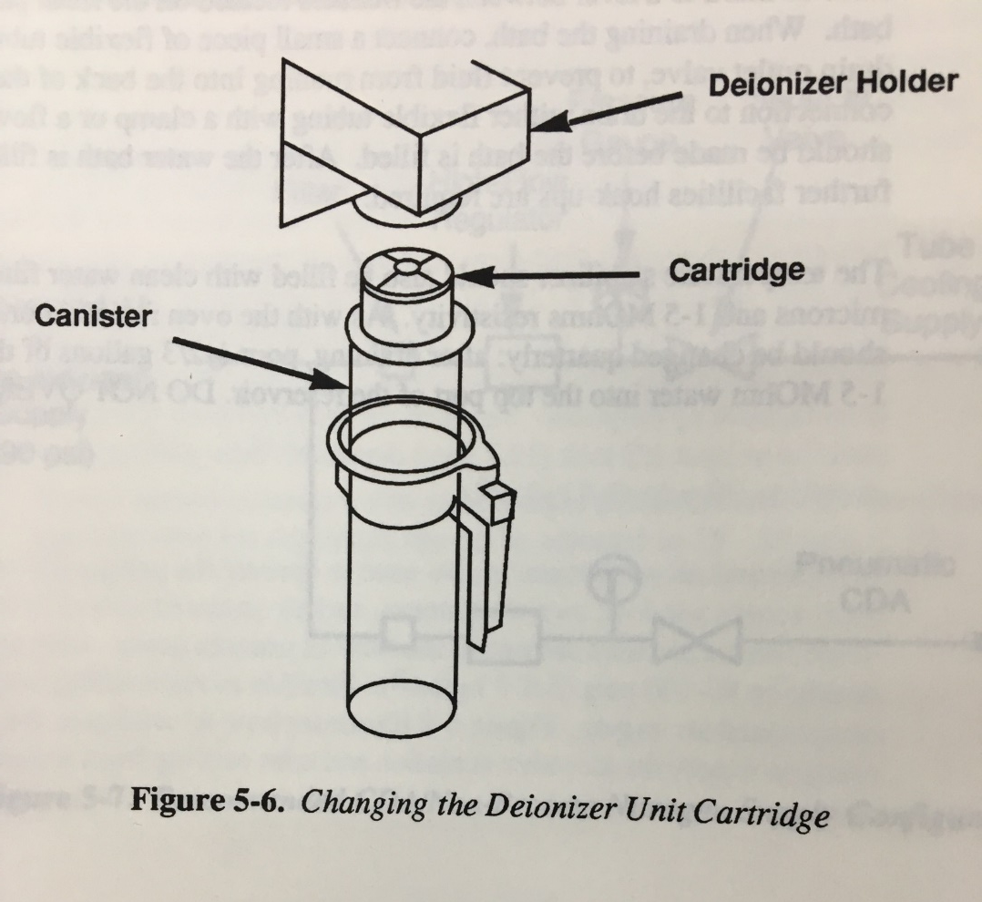
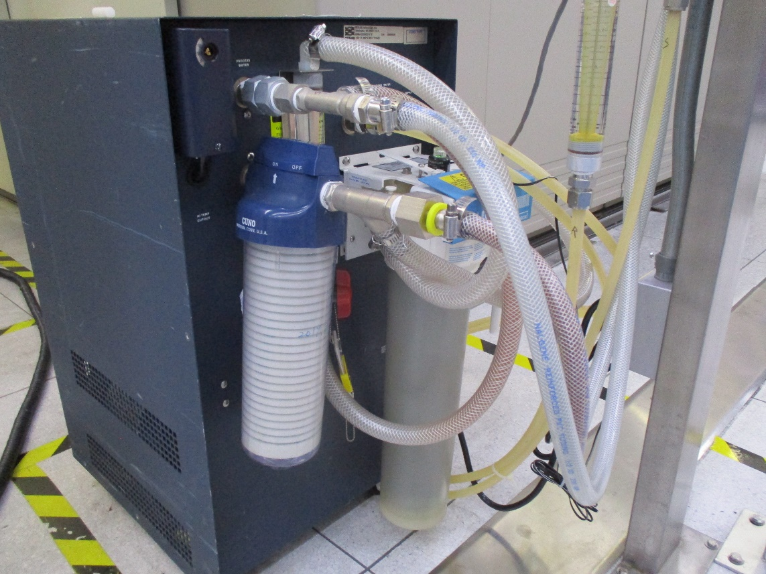
Filter

Slide 7
3. Utility Panel
MAIN POWER SUPPLY
EXTERNAL
EXTERNAL INTERLOCK
ATP
SECS
PRINTER
TC
INTEN
Pyro 1
Pyro 2
Tube Cooling Supply
Coolant Supply
Coolant Return
Pneumatic CDA

Slide 8
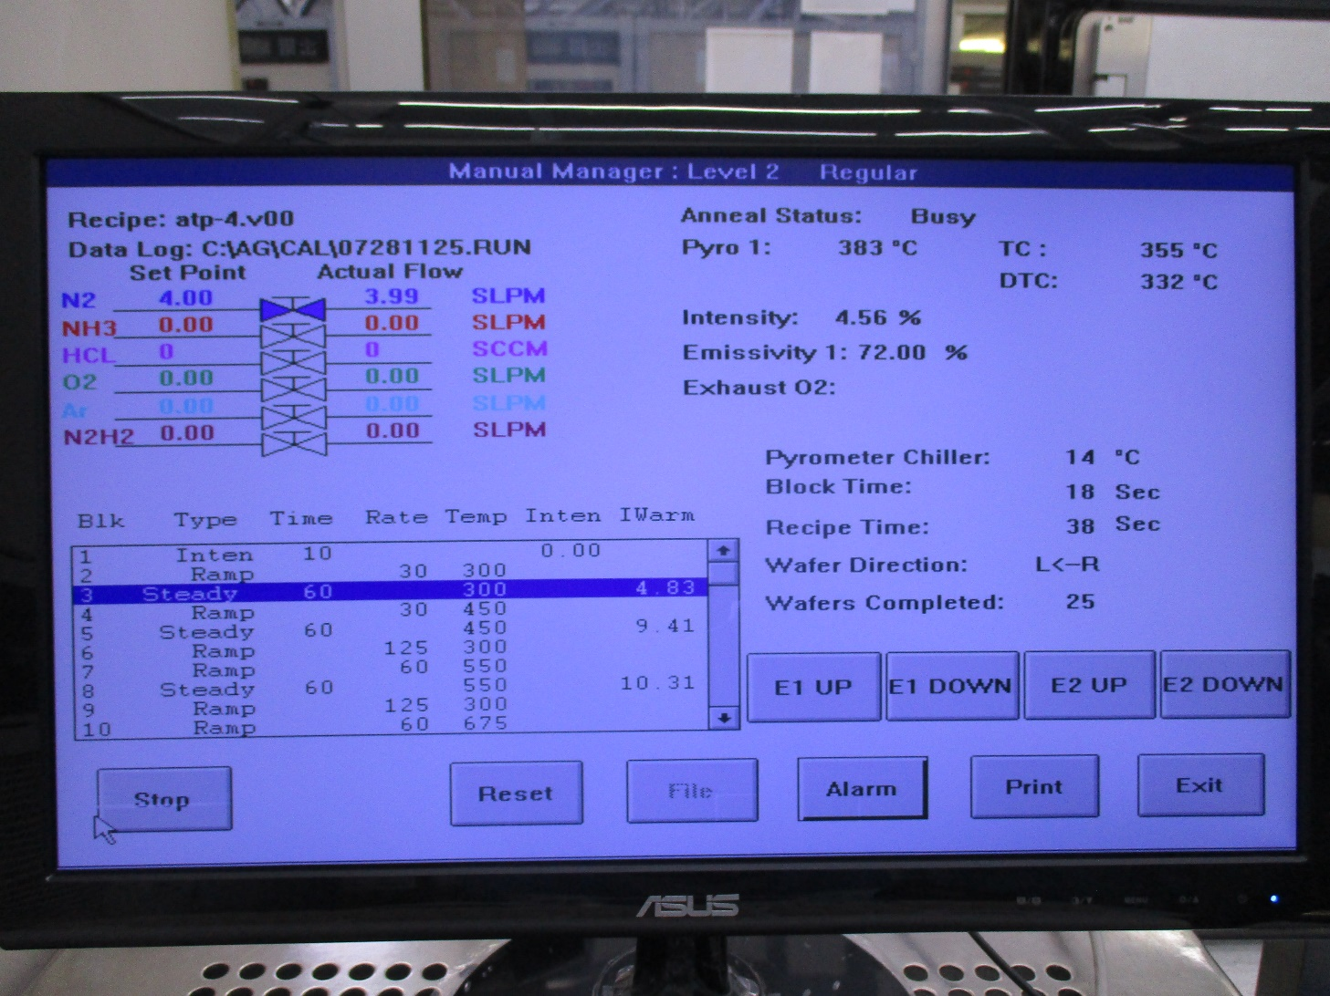
4.
TC WAFER TEMPERATURE

Slide 9
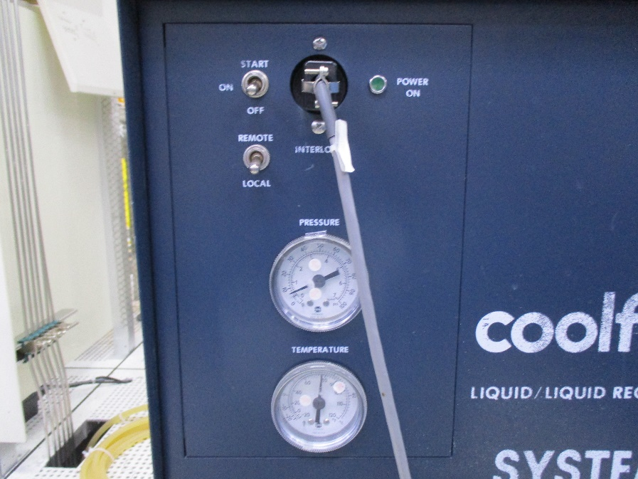
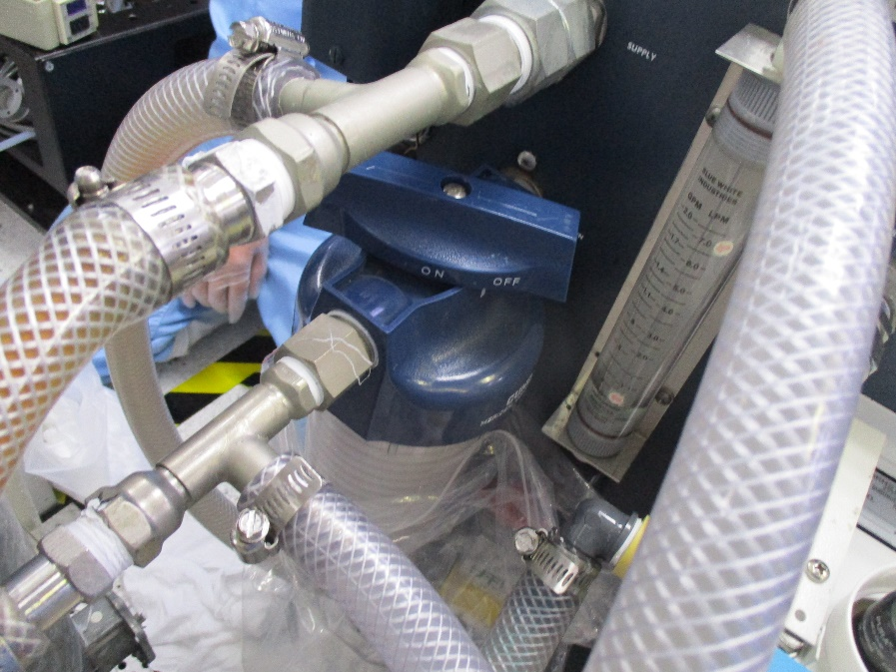
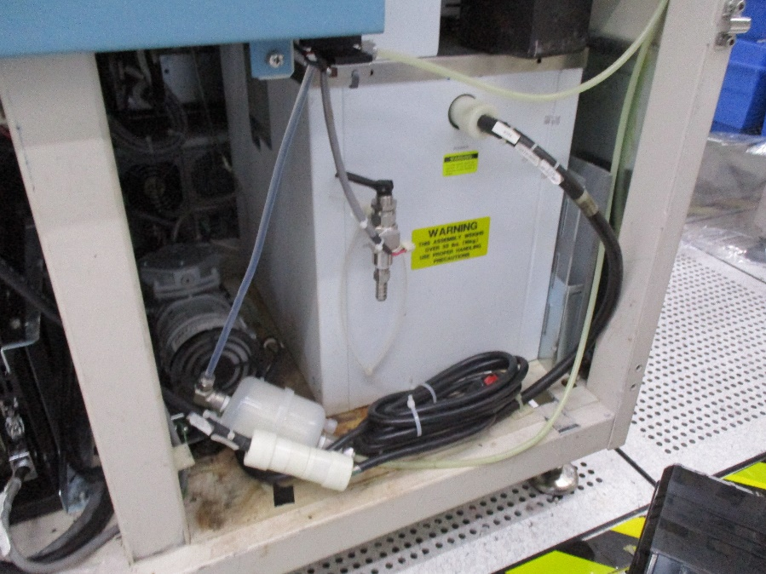
4. 更換FILTER程序
將Chiller system power off
關閉Valve & 更換Filter 1
更換Filter 2

